Slide 1
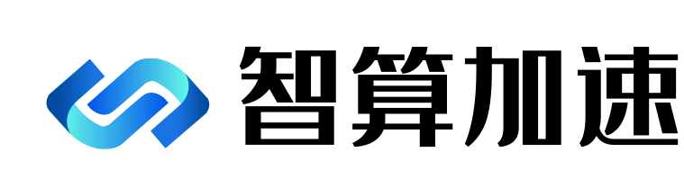
“智算画语”产品简介
杭州智算加速科技有限公司
人工智能全栈技术加速
A turnkey accelerator covering everything from computing, to model development, to application, and finally to the ecosystem

Slide 2
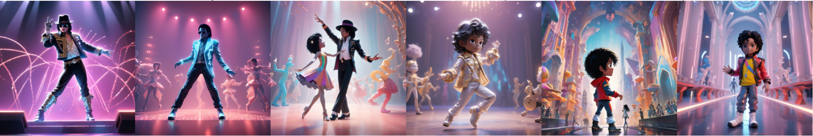
智能体驱动下的作品创作
LLM为智能体提供知识、表达与感知能力，多智能体协同驱动文生图模型、LLM、VLM完成文化产品设计与修改。AI绘画助理能够准确理解用户的意图自主创作意境、生成细腻的图像，并对图像进行价值诠释，让用户无需撰写复杂的提示词，即可释放在广告设计、游戏设计和工艺品设计等领域的创意潜力，探索艺术与技术的无限可能。
意图获取
主题创造
美化与创造
作品解读
评估与优化
发布

Slide 3
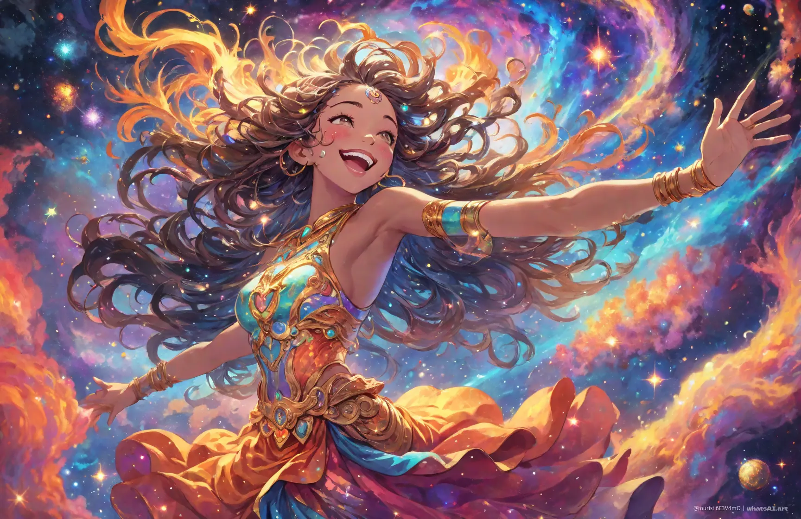
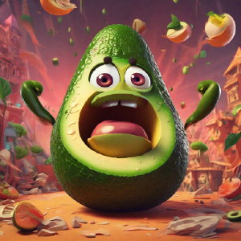



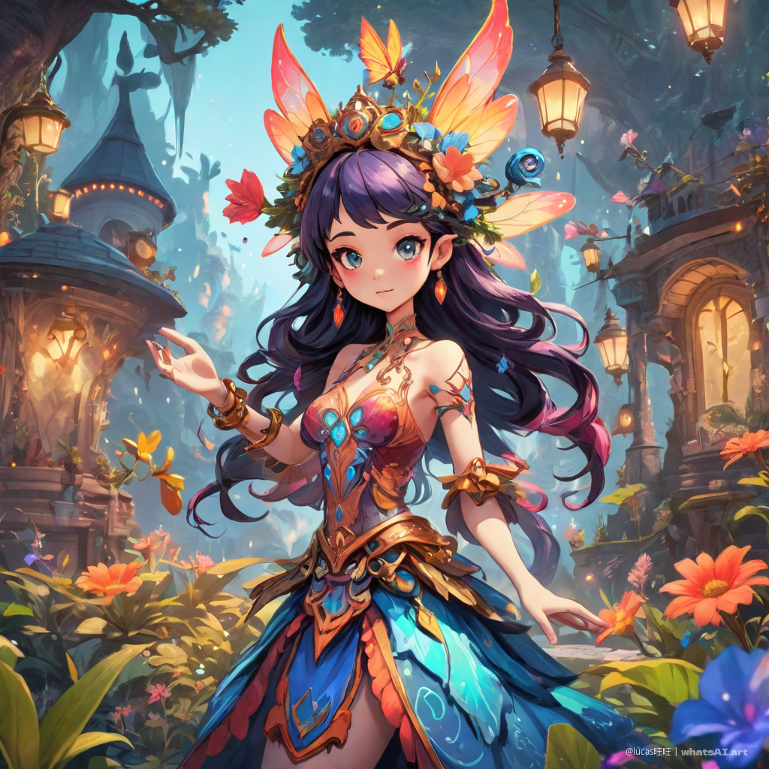

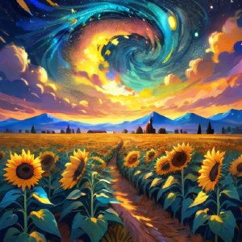
智能体辅助插画设计

Slide 4
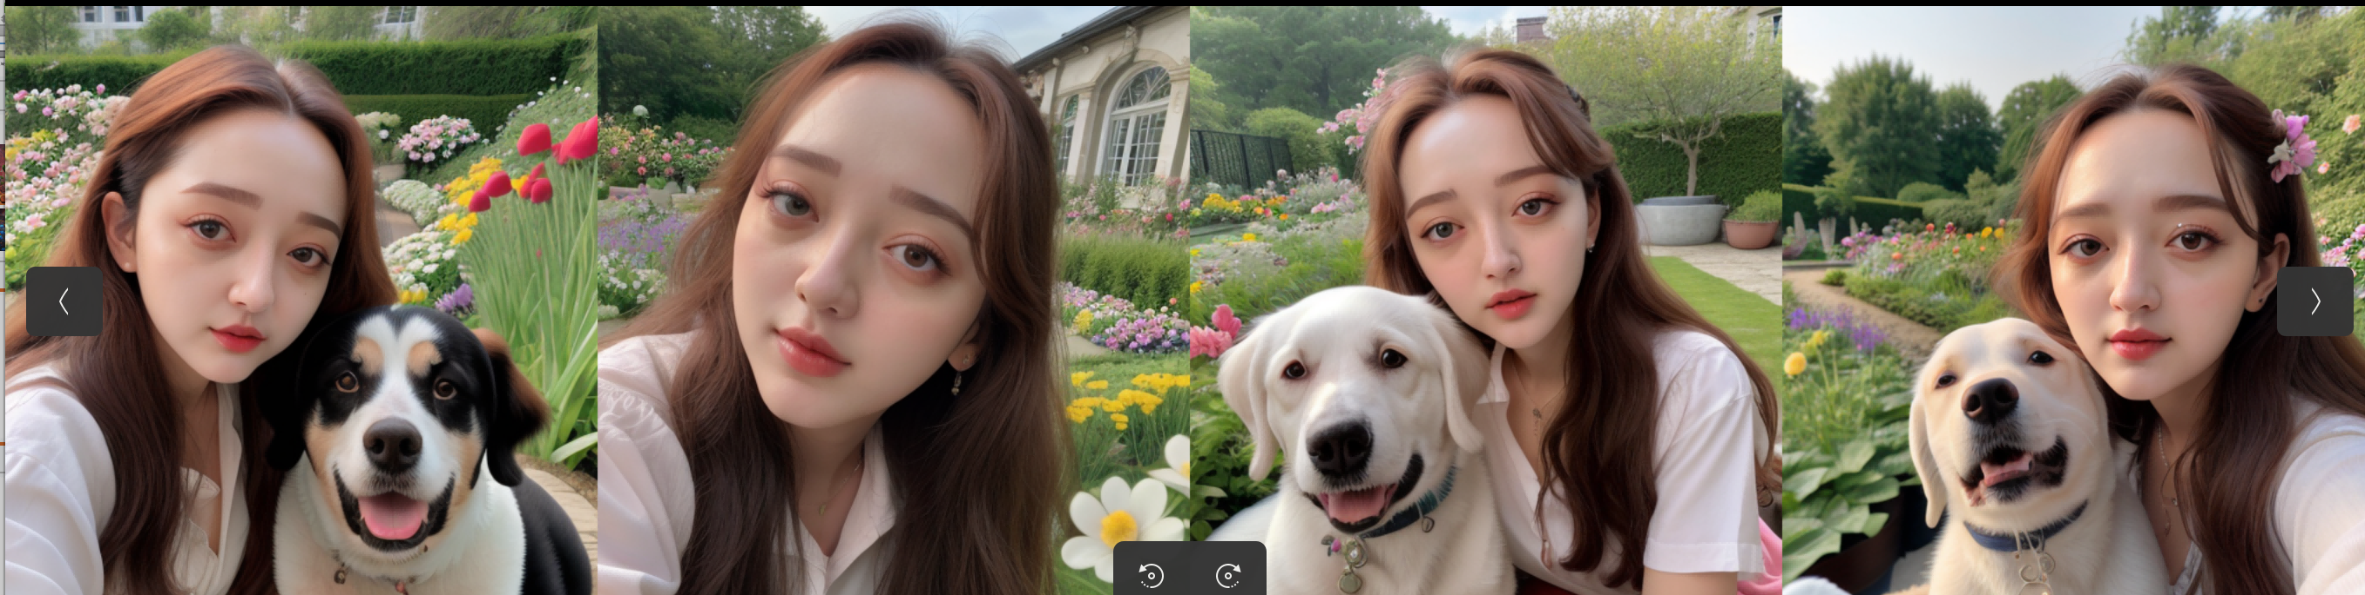
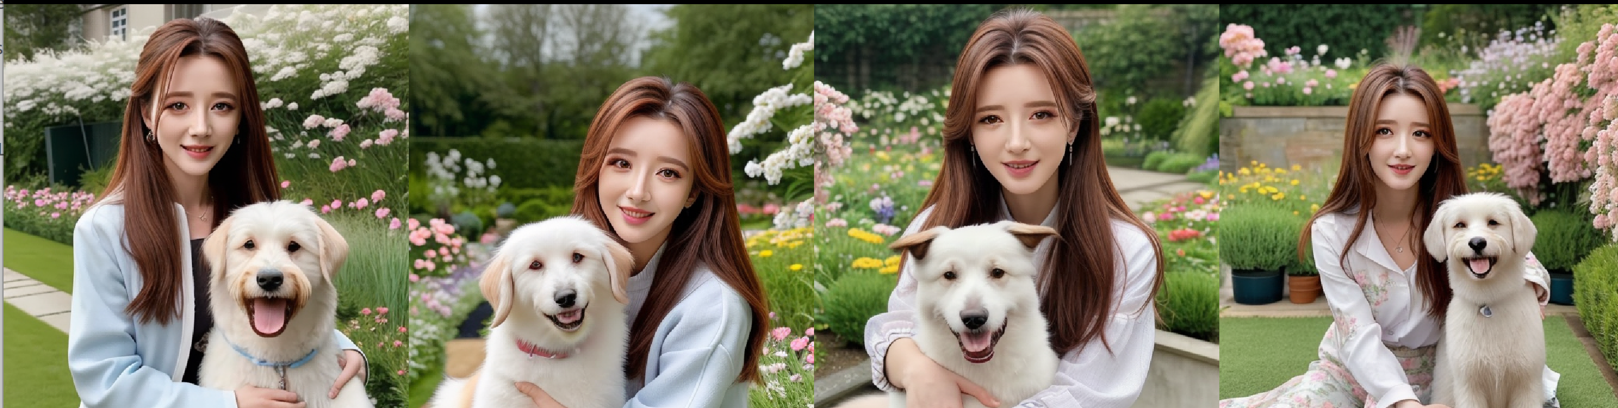
智能体辅助个人写真场景设计

Slide 5
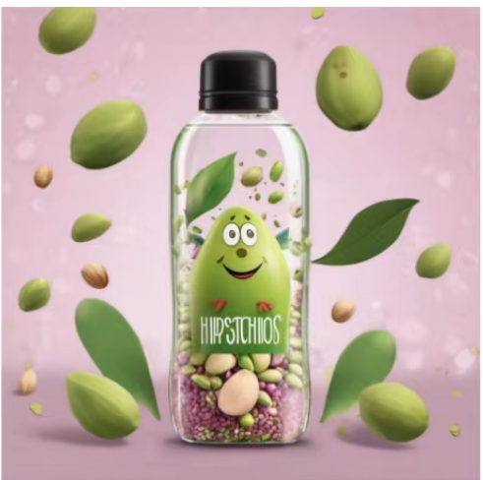
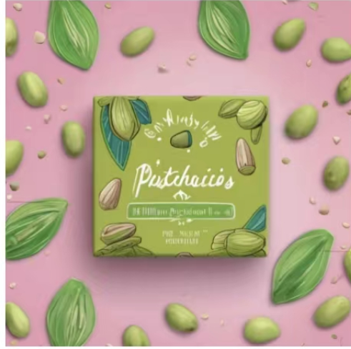
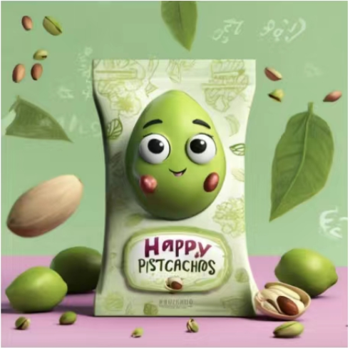
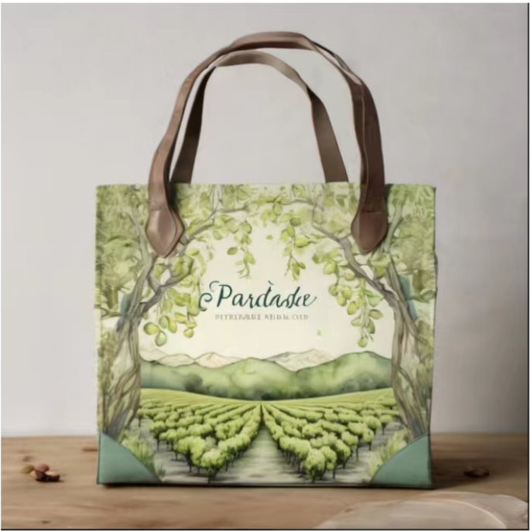
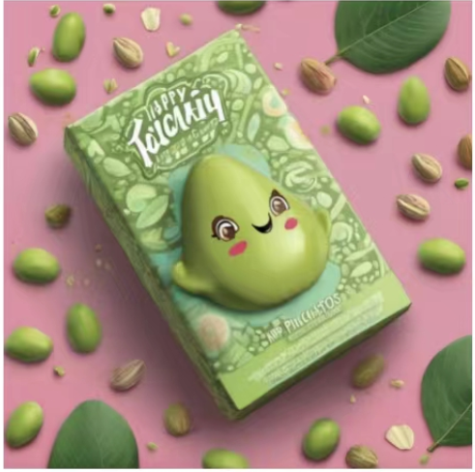
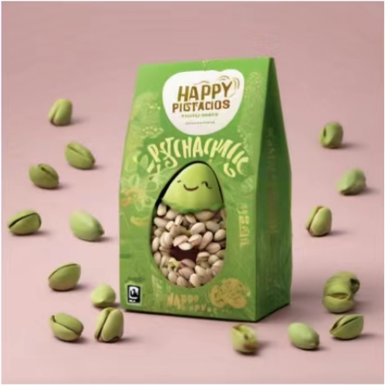
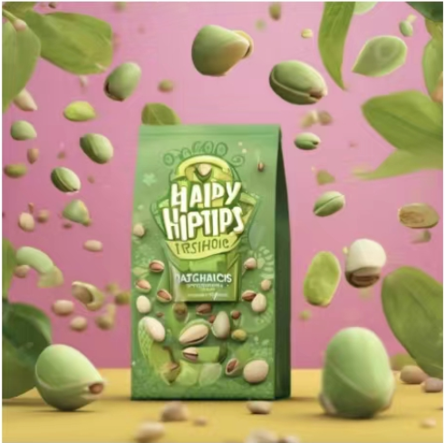
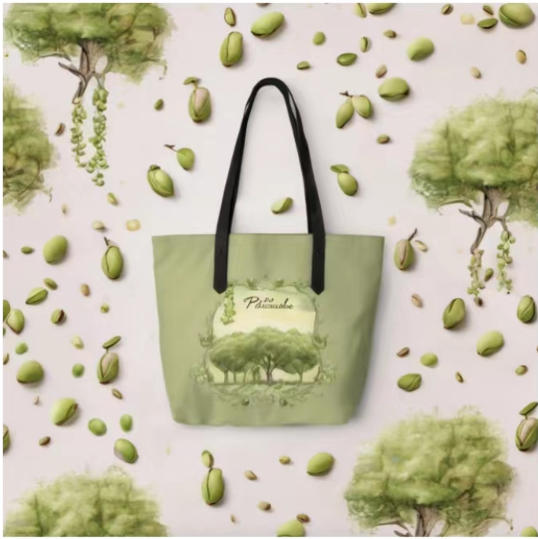
智能体辅助广告设计（一）

Slide 6
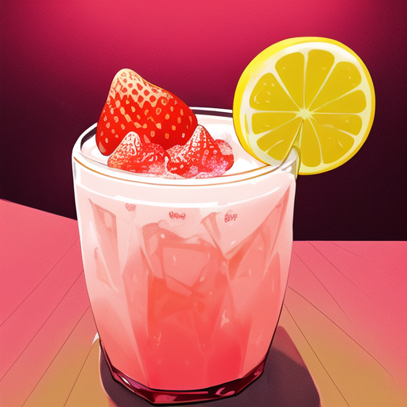
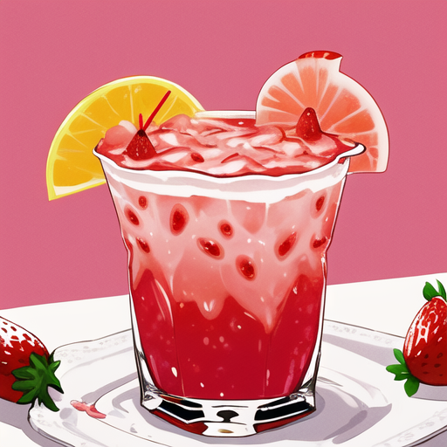
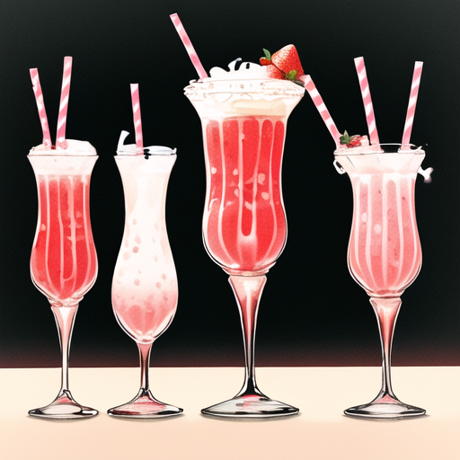
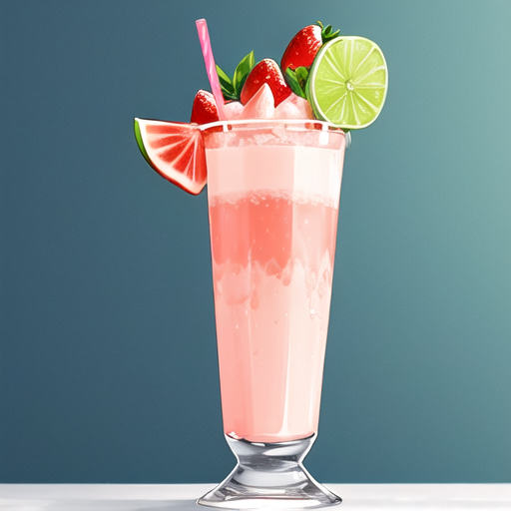
智能体辅助广告设计（二）
设计理念：
该设计散发出一种有趣而诱人的美学，旨在捕捉夏季点心的精髓。在酥脆的冰块上战略性地叠放生动的草莓，再加上一片明亮的柠檬片，表明了人们对使用新鲜天然食材的承诺。该饮料的颜色梯度，从草莓红的强度到饮料柔软半透明的粉红色，暗示着一种大胆而平衡的味觉体验。
产品名称：
夏日浆果柑橘宝绮思
产品类别：
这是一款注入水果的鸡尾酒，是一种不含酒精的混合物，旨在提供一种复杂的呈现方式，散发出浓郁的水果味。
目标受众：
这种饮料是为寻求优质、美观的茶点选择的消费者量身定制的。它针对的是注重健康的现代人，他们重视优质食材和口味的融合。该演示文稿表明，这是为一个不仅关心口味，还关心饮料视觉吸引力的人群准备的。

Slide 7
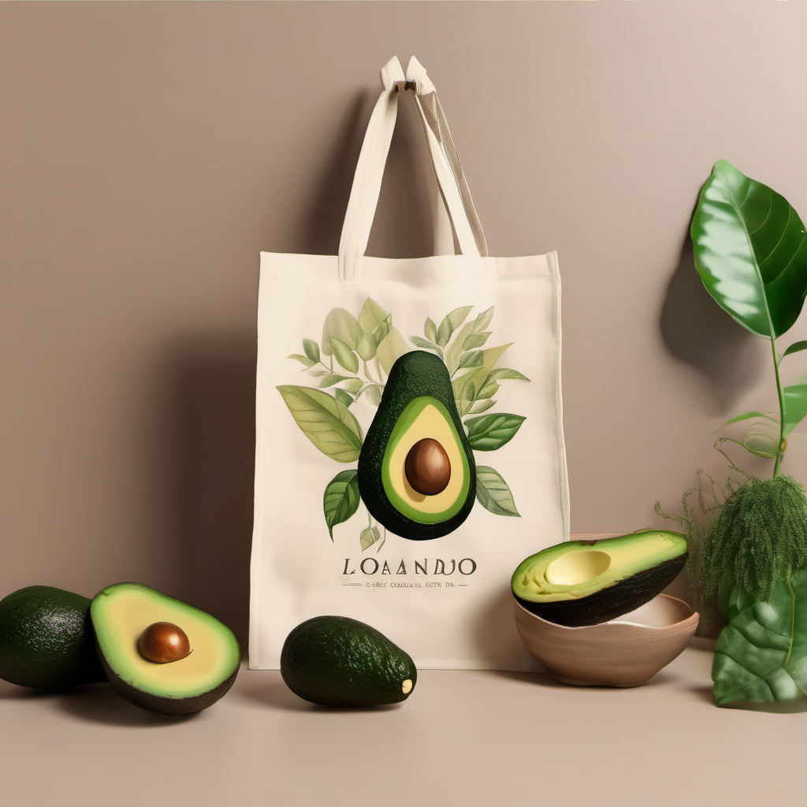
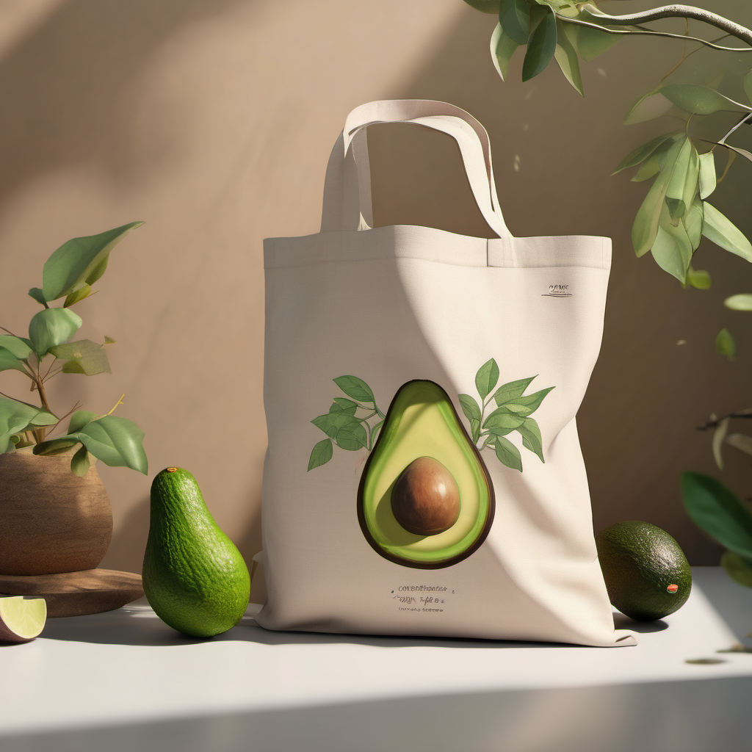
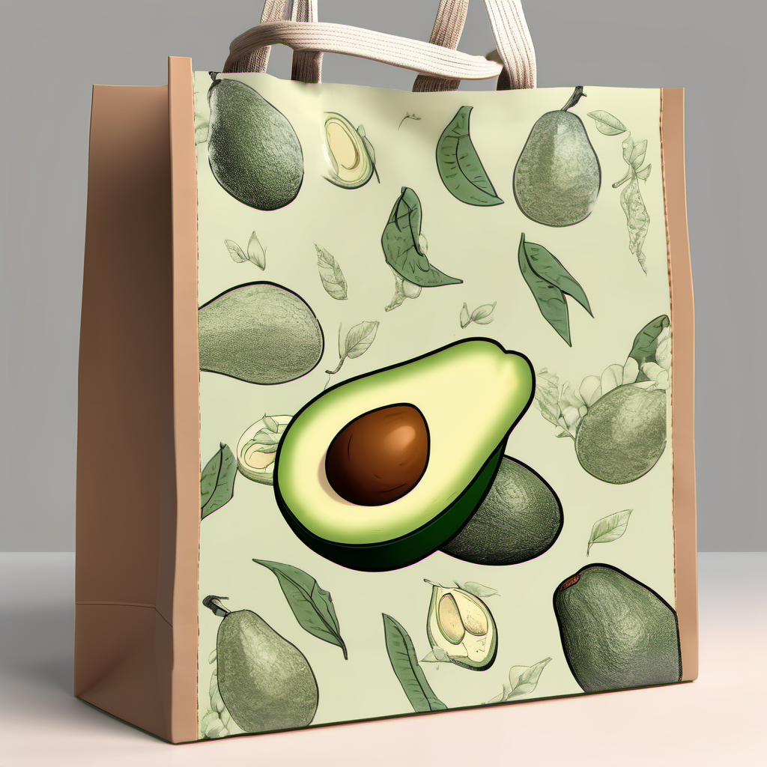
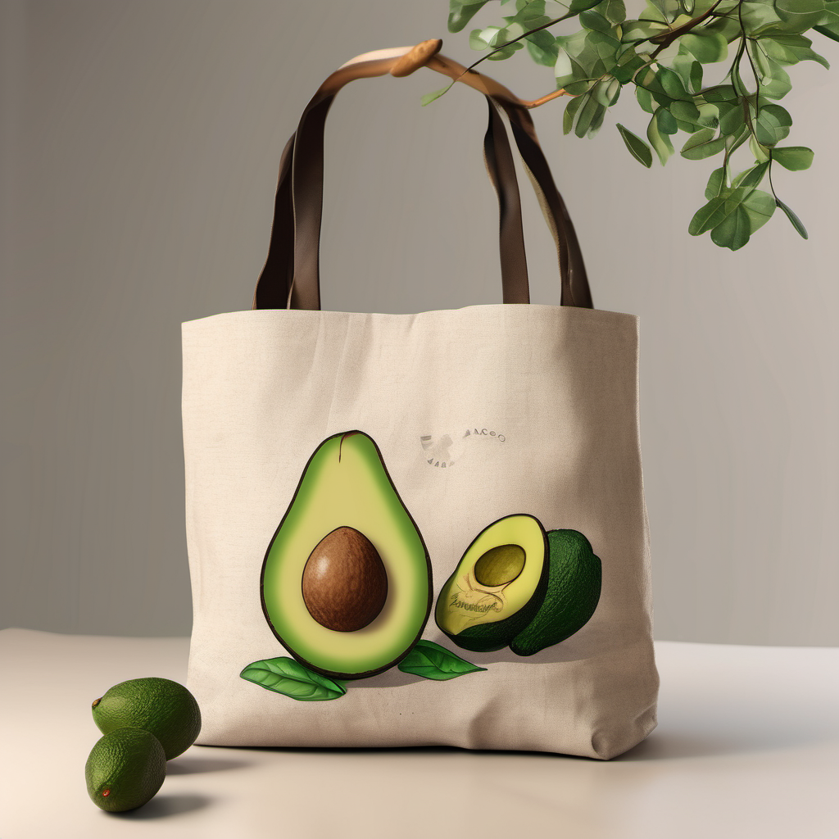
智能体辅助广告设计（三）
Notes:
"主题"： "有机优雅"
"图片描述"： "一个直立的米色手提袋，上面印有一个对半切开的绿色牛油果插图，露出一个浓郁的棕色果核。牛油果下方的文字写着 "LOAANDJO - 100% 有机棉袋"。袋子周围环绕着几个真正的牛油果，其中一个被切开，放在一个木碗里，与袋子上的印花相映成趣。布景简约，背景朴素，有几片绿叶，其中一片叶子很大，表面有光泽，看起来清新自然
"标签"： ["有机"、"牛油果"、"环保"、"品牌"、"简约"、"米色"、"绿色"、"自然"、"优雅"、"商品"]
"文化价值： 印有成熟牛油果图案的手提袋反映了环保意识和有机食品运动的文化潮流。它代表了一个崇尚可持续发展的社会，在这个社会中，选择一个可重复使用的棉质手提袋而不是塑料袋，这一简单的举动意味着向生态责任迈出了集体的一步。牛油果是千禧年放纵生活的象征，在这里却变成了绿色生活的标志。
艺术价值： 在现实主义与图形的舞蹈中，图像将真实牛油果的丰富触感与包装袋上的风格化插图并置。艺术家实现了物体与描绘之间的和谐，创造了艺术与现实之间的对话。对色调的节制使用以及对阴影和纹理的处理，使作品呈现出一种现代简约的风格，掩盖了自然与人工的复杂叙事。
美学视角： 画面构图简约优雅，大地色调和绿色交响乐营造出一幅宁静的画面。这里的视觉叙事是一种平衡与美感，自然与人工的和谐共存。画面的美感证明了日常物品中蕴含的崇高优雅，通过对形式和色彩的精心策划，将平凡升华为壮丽。.

Slide 8
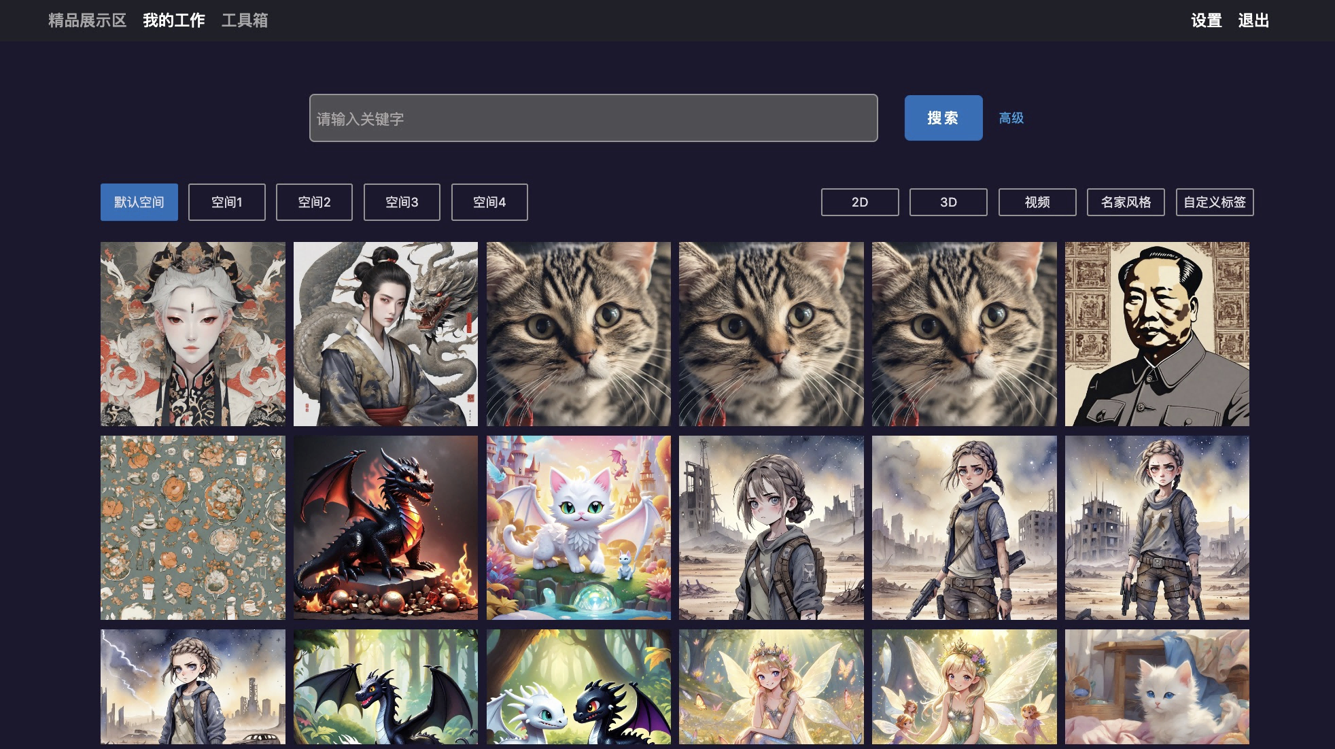
我的工作区
用户历史创作作品一键归档后会保存在我的工作区，通过一键归档、智能检索、查阅。实现艺术创作全生命周期管理，让作品沉淀、复用与协作更高效。

Slide 9
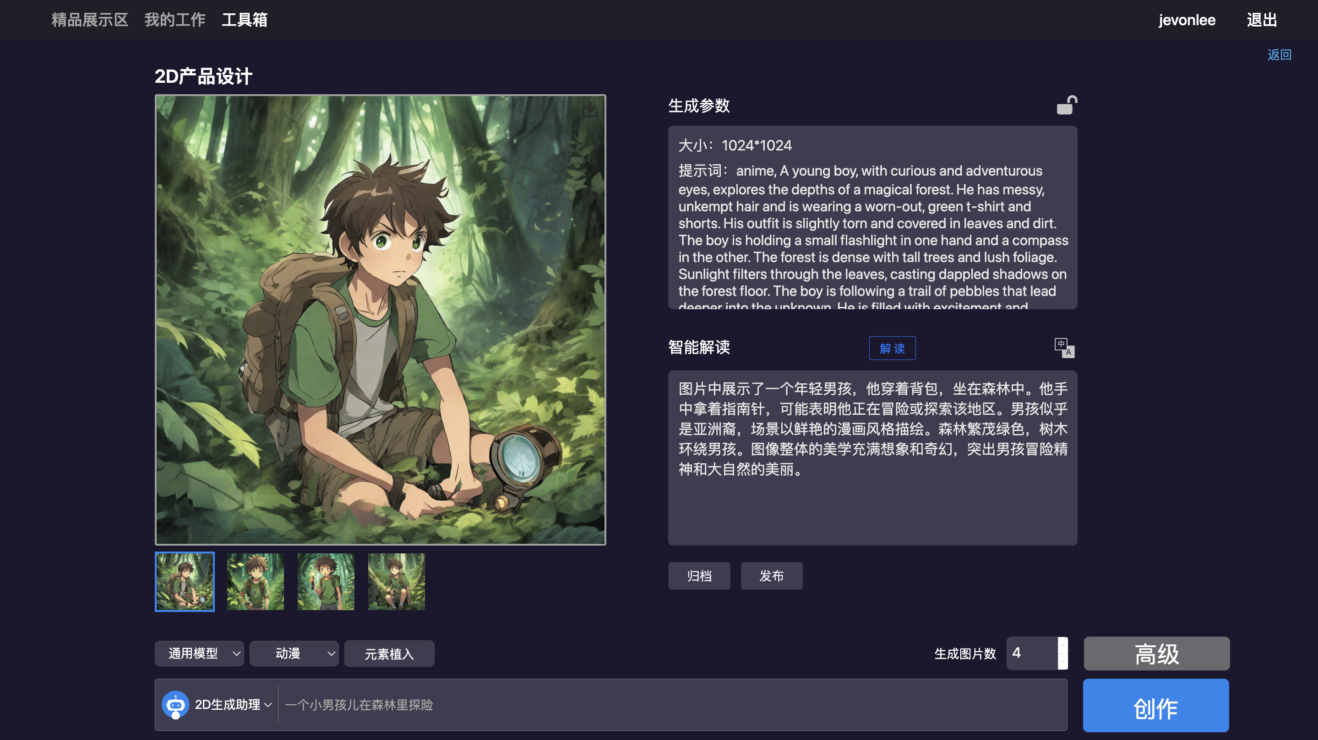
2D产品设计
通过多智能体协同引擎打造2D生成助理（意图解析、意境创作及提示词生成、图像生成、审核鉴赏）实现分工协作，用户仅需描述需求，无需撰写复杂的提示词，即可生成精美的图像，让零基础用户也能轻松创作专业级图像。支持通用模型、动漫模型等多种文生图模型，支持动漫、手绘、泡泡玛特等数十种艺术风格。

Slide 10
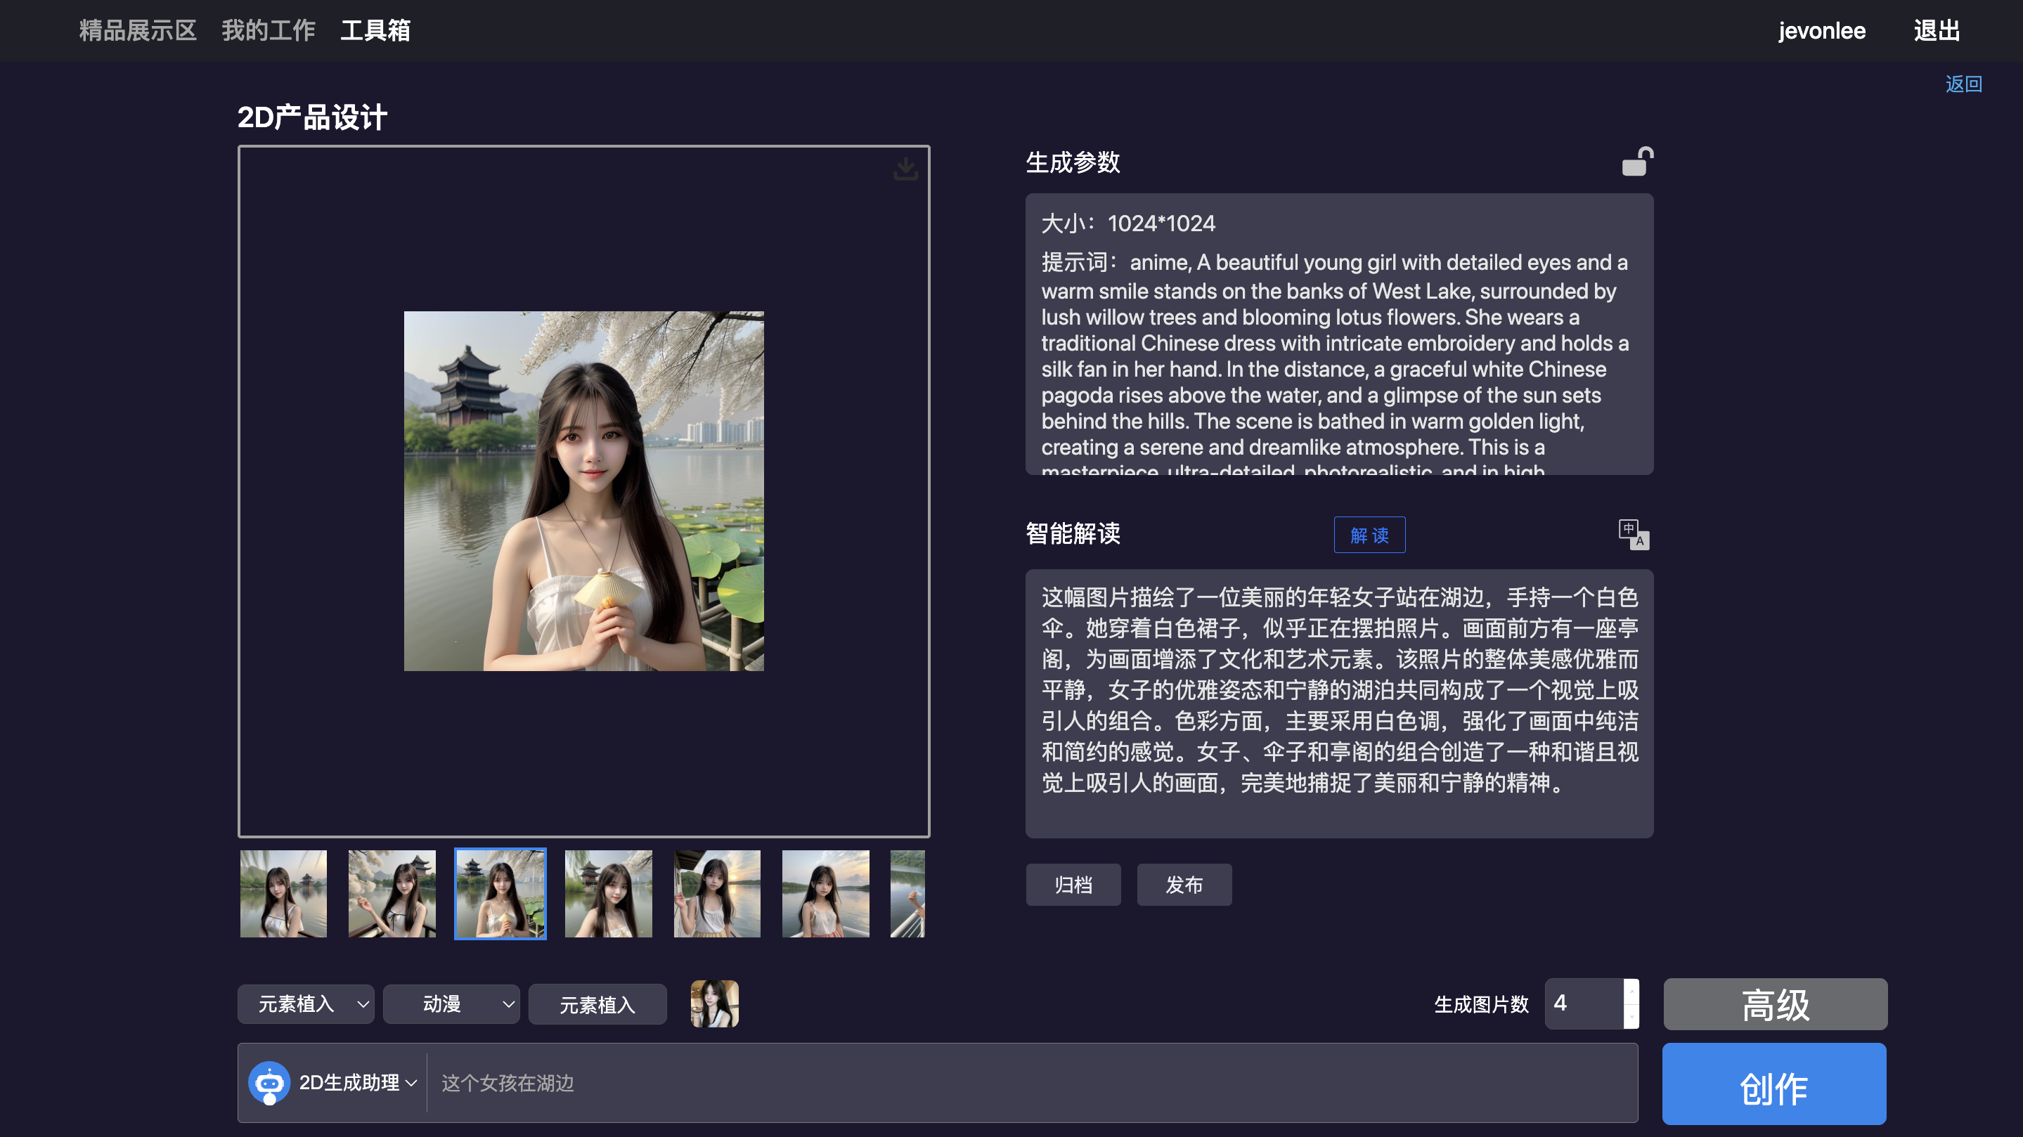
2D产品设计
元素植入模型支持将特定视觉元素（如人物等）嵌入到生成的图像中，实现可控的图像生成。用户选择元素植入，上传需要植入的视觉元素图像，输入需求描述，即可实现艺术设计的个性化与定制化表达。

Slide 11
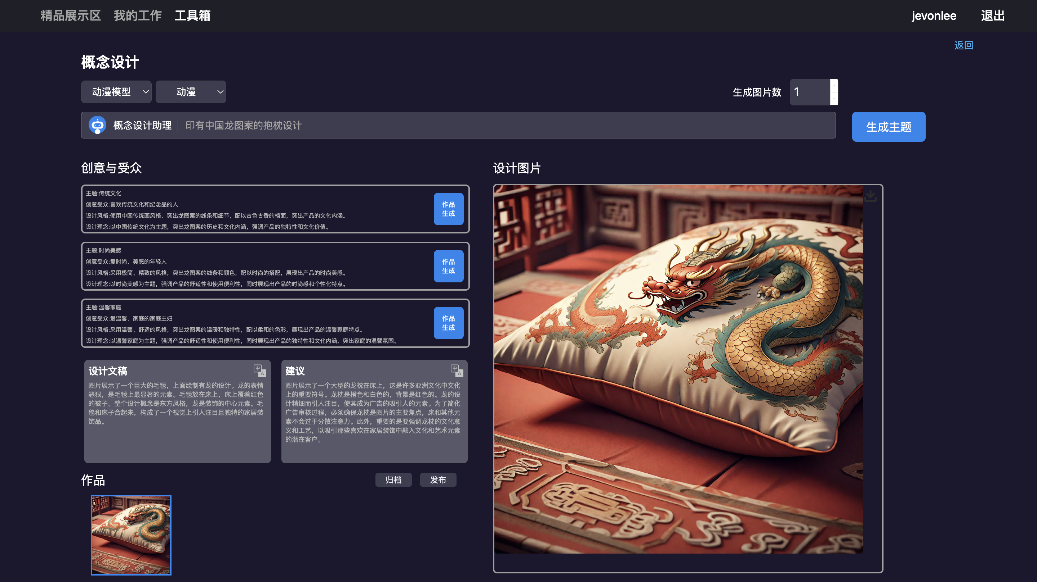
概念设计
“概念设计工具”通过多智能体协作实现“需求描述→创意与受众→设计文稿→图像生成→解读与优化建议”的全流程AI驱动。概念设计助理根据用户描述自动生成3个差异化创意方案（创意与）供用户选择，点击作品生成即可根据对应的创意方案生成设计文稿、设计图片与图像优化建议，以多智能体分工协作实现专业化设计任务。

Slide 12
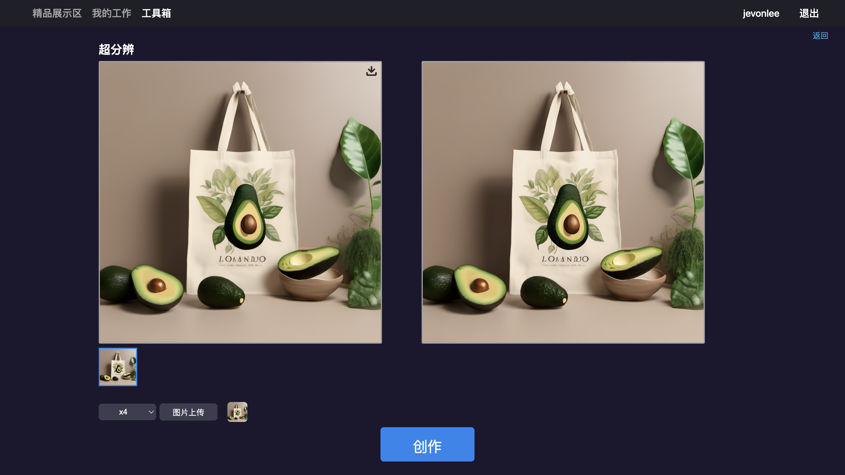
超分辨
“超分辨工具”将低清图像转化为高精度艺术作品，丰富图像细节，为设计师提供一键式画质提升服务，支撑对画质要求严苛的场景，支持2倍、4倍超分辨提升，用户可直接下载高清图像，缩短从创作到交付的周期。

